Slide 1
Аттестация в области промышленной безопасности: изменения с 1 марта 2025 г. в связи с выходом Постановления Правительства Российской Федерации от 21.10.2024 № 1416
ДОКЛАДЧИК: Кочнева Марина Георгиевна

Slide 2
ПЕРЕЧЕНЬ ОСНОВНЫХ НОРМАТИВНЫХ ДОКУМЕНТОВ
Федеральные законы:
«О промышленной безопасности опасных производственных объектов» от 21 июля 1997 года №116-ФЗ.
«О безопасности гидротехнических сооружений» от 21 июля 1997 года № 117-ФЗ.
«Об электроэнергетике» от 26 марта 2003 года №35-ФЗ.
Трудовой кодекс Российской Федерации.
Постановления Правительства Российской Федерации и приказы Ростехнадзора:
Постановление Правительства РФ от 13 января 2023 года № «Об аттестации в области промышленной безопасности, по вопросам безопасности гидротехнических сооружений, безопасности в сфере электроэнергетики»
Приказ Ростехнадзора от 13.04.2020 №155 «Об утверждении типовых дополнительных профессиональных программ в области промышленной безопасности»
Приказ Ростехнадзора от 26.11.2020 № 459 «Об утверждении Административного регламента Федеральной службы по экологическому, технологическому и атомному надзору предоставления государственной услуги по организации проведения аттестации по вопросам промышленной безопасности, по вопросам безопасности гидротехнических сооружений, безопасности в сфере электроэнергетики»
Приказ Ростехнадзора от 09.08.2023 № 285 «Об утверждении Перечня областей аттестации в области промышленной безопасности, по вопросам безопасности гидротехнических сооружений, безопасности в сфере электроэнергетики»
ФНП, ГОСТы, СНИПы

Slide 3
Изменения, внесенные постановлением Правительства Рф от 21.10.2024 №1416
Уточнили категорию работников, на которых возложено руководство производственной деятельностью: это инженерно-технические работники (ИТР).
2. Регламентированы сроки административных процедур
Сокращены сроки уведомления заявителя ‎о дате, времени и месте проведения аттестации либо об оставлении заявления без рассмотрения с 5 до 3 рабочих дней
Аналогично сокращен срок уведомления заявителя об изменении даты и времени проведения аттестации с 5 до 3 рабочих дней
Срок проведения экзамена с момента подачи заявления теперь составляет
не более 10 дней вместо 15 дней.
По заявлениям, поданным через ЕПГУ - аттестация должна быть проведена в срок, не превышающий 5 рабочих дней со дня получения заявления об аттестации
Определен срок проведения тестирования в рамках аттестации – в течение 1 рабочего дня
3. Заявление на аттестацию можно подписывать усиленной неквалифицированной электронной подписью.
4. Определен порядок утверждения вопросов для тестирования
5. Установлен механизм, позволяющий устранить ошибки и опечатки в сведениях, содержащихся в реестрах (при их наличии) , срок внесения - в течение 3 рабочих дней с момента поступления заявления.

Slide 4
Виды аттестации
Первичная аттестация.
Проводится в следующих случаях:
В течение месяца с момента назначения сотрудника на должность, требующую знаний в области промышленной безопасности.
При переводе сотрудника на должность с новыми функциональными обязанностями, связанными с безопасностью.
При переходе на новое предприятие, где требуется аттестация по другим областям промышленной безопасности.
Периодическая аттестация.
Проводится каждые 5 лет для подтверждения знаний и соответствия квалификации.
Регулярное обновление знаний позволяет учитывать изменения в законодательстве и технологических процессах.
Внеочередная аттестация.
Организуется в следующих случаях:
После выявления нарушений обязательных требований в области промышленной безопасности, зафиксированных в актах технического расследования причин аварий.

Slide 5
Перечень категорий работников, которым нужна аттестация
Конкретный перечень категорий работников, которым нужна аттестация, установлен постановлением Правительства от 13 января 2023 года № 13
а) руководители организаций и их обособленных подразделений, а также ИП, которые по профессиональной деятельности связаны с опасными производственными объектами (ОПО) I, II или III класса опасности;
б) лица, ответственные за производственный контроль на ОПО, эксплуатационный контроль на ГТС, авторский надзор и строительный контроль на ОПО, ГТС;
в) инженерно-технические работники, осуществляющие руководство производственной деятельностью;
г) члены аттестационных комиссий предприятий и организаций;
д) руководители или заместители руководителей субъектов электроэнергетики и потребителей электроэнергии — в части аттестации по энергетической безопасности.

Slide 6
Актуальный Перечень областей аттестации введен
с 1 сентября 2024 года приказом ростехнадзора от 09.08.2023 №285
№ п/п | Изменения | Согласно приказу № 285
1. | из Перечня исключены следующие области аттестации: | Б.4.5 «Проектирование опасных производственных объектов горной промышленности» Б.11.3 «Изготовление, монтаж, наладка, ремонт, техническое освидетельствование, реконструкция и эксплуатация технических устройств (машин и оборудования), применяемых на объектах хранения и переработки растительного сырья» Г.2.5 «Организация оперативно-диспетчерского управления в электроэнергетике»
2. | в Перечень включены новые области аттестации: | Б.1.19 «Химически опасные производственные объекты наземных складов жидкого аммиака» Б.2.11 «Ремонтные, монтажные и пусконаладочные работы на опасных производственных объектах нефтегазодобычи» Б.2.12 «Разработка нефтяных месторождений шахтным способом» Б.7.2 «Эксплуатация сетей газораспределения и газопотребления тепловых электрических станций» Б.7.3 «Эксплуатация сетей газораспределения и газопотребления газотурбинных и парогазовых установок» Б.12.3 «Специальные взрывные работы с взрывчатыми веществами при осуществлении деятельности по использованию атомной энергии в оборонных целях» В.5 «Судоходные гидротехнические сооружения»

Slide 7
Актуальный Перечень областей аттестации введен
с 1 сентября 2024 года приказом ростехнадзора от 09.08.2023 №285
№ п/п | Изменения | Согласно приказу № 285
3. | Дополнительно включены области аттестации - в существующую область Б.8.1 : - в существующую область Б.8.6 : | Б.8.1.1, Б.8.1.2, Б.8.1.3, Б.8.1.4 и Б.8.1.5 Б.8.6.1 и Б.8.6.2
4. | Изменены наименования следующих областей аттестации: | Б.1.6, Б.1.12, Б.1.13, Б.1.14, Б.1.15, Б.2.3, Б.2.5, Б .2.9, Б.4.2, Б.7.1, Б.7.4, Б.8.6, Б.11.1 и Б.11.2
5. | Область аттестации Б.8.4 разделена на 2 области: | Б.8.4 и Б.8.5
6. | Изменены шифры следующих областей аттестации: | вместо Б.7.2 – Б.7.4 вместо Б.7.3 – Б.7.5 вместо Б.7.4 – Б.7.6 вместо Б.8.5 – Б.8.7
7. | Области аттестации Б.9.3 и Б.9.4 объединены – | в область аттестации Б.9.3
8. | Изменено наименование раздела «Требования промышленной безопасности на объектах хранения и переработки растительного сырья» | «Требования промышленной безопасности на взрывопожароопасных объектах хранения и переработки растительного сырья»

Slide 8
ПОДАЧА документов для прохождения аттестации
по промышленной безопасности в ростехнадзоре
Для подачи пакета документов понадобятся:
1. Заявление, в котором указываются:
- наименование ТАК Ростехнадзора;
- название организации - заявителя, ИНН, юридический и фактический адреса, контактный телефон и e-mail;
- сведения о работнике, которому предстоит пройти аттестацию: ФИО, дата рождения, СНИЛС, контактный телефон, email, должность и данные документа, удостоверяющего личность;
- область или области аттестации;
- причина аттестации - первичная, периодическая или внеочередная аттестация;
- должностные обязанности или функции работника;
- его согласие на обработку персональных данных;
- реквизиты удостоверения о повышении квалификации (если аттестуемый обязан его проходить).
2. Передача документов:
Лично в Ростехнадзор
Почтовым отправлением в Ростехнадзор
Онлайн через Единый портал государственных услуг
3. Для прохождения аттестации
в ТАК заявители обязаны оплатить государственную пошлину в размере 2000 руб.

Slide 9
Процедура прохождения аттестации
по промышленной безопасности
Аттестация по промышленной безопасности проводится через электронный портал ЕПТ
Этапы экзамена:
Установление личности кандидата (проверка документов, в том числе фотографирование и видеосъемка на компьютере).
Прохождение электронного тестирования (билет из 20 случайно сгенерированных вопросов)
Испытание по одной области длится 20 минут (если областей несколько, время увеличивается пропорционально их числу).
Запрещено: пользоваться справочниками, шпаргалками, смартфонами. При нарушении правил кандидат отстраняется от экзамена.

Slide 10
Оформление результата аттестации
Оформление результата аттестации
При прохождении тестировании через ЕПТ - автоматически формируется протокол аттестационной комиссии
Запись о результате вносится в цифровой государственный реестр
Сведения об аттестованных могут быть исключены из реестра в следующих случаях:
а) по решению суда;
б) установления факта предоставления подложных документов или заведомо ложных сведений;
в) не прохождение аттестованным лицом очередной аттестации в установленный срок
В течение 3 рабочих дней после аттестации ТАК направит заявителю выписку из протокола о результатах аттестации работников.
Запись в реестре об аттестации действительна на всей территории Российской Федерации в течение 5 лет с даты ее прохождения

Slide 11
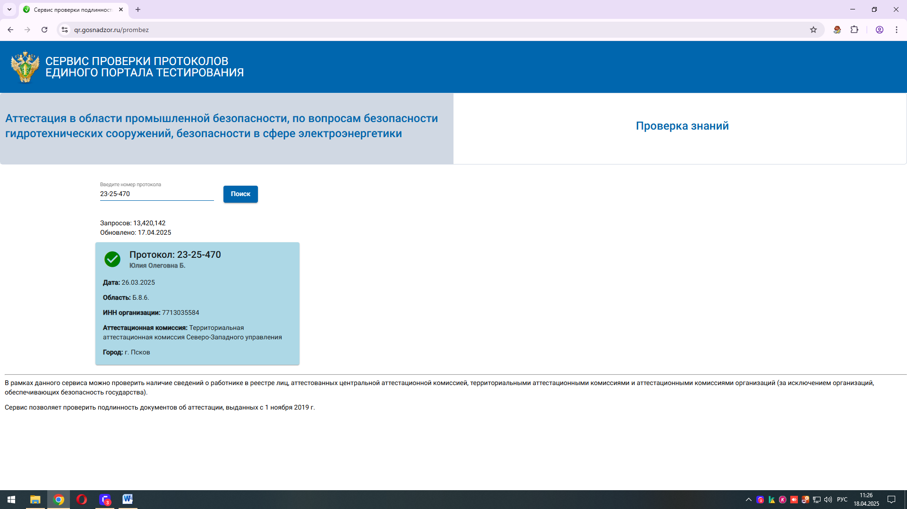
Цифровой сервис проверки подлинности протоколов
единого портала тестирования
Сервис размещен на официальном сайте оператора Единого портала тестирования - ФБУ «Учебно-методический кабинет» Федеральной службы по экологическому, технологическому и атомному надзору – по ссылкам: https://qr.gosnadzor.ru/prombez и https://qr.gosnadzor.ru/energybez.

Slide 12
Результаты работы
территориальной аттестационной комиссии по псковской области
Сравнительный анализ

Slide 13
РОстЕХНАДЗОР В СОЦИАЛЬНЫХ СЕТЯХ
ПОДПИСЫВАЙТЕСЬ НА ТЕЛЕГРАМ-КАНАЛ
И ГРУППУ ВКОНТАКТЕ РОСТЕХНАДЗОР
Изменения в законодательстве и нормативных актах, полезная информация и вакансии, официальные комментарии, новости.
В сообществах можно получить оперативную обратную связь и справочную информацию, поучаствовать в опросах.
Телеграм-канал Ростехнадзора
Группа ВКонтакте Ростехнадзора

Slide 14
СПАСИБО ЗА ВНИМАНИЕ!

